Slide 1
Portfolio : Window API
박원서

Slide 2
목차
개요
게임 설명
클래스 개요도
기능
후기

Slide 3
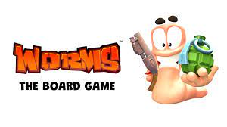
개요
이름 | WORMS
게임 장르 | 전략 슈팅 게임
개발 환경 | Windows 10 -64bit
개발 도구 | Visual Studio 2022
개발 언어 | C++
라이브러리 | Window API, FMOD, STL
개발 기간 | 2023-11-25 ~ 2023-12-08

Slide 4
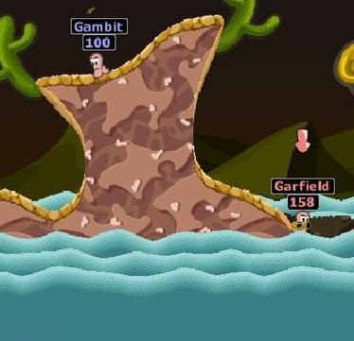
게임 설명
각 worm 들을 Land에 배치.
여러 가지 무기를 이용하여, 먼저 적들을 섬멸하는 쪽의 승리.
땅은 파괴 가능하며, Land 밖으로 떨어질 경우 사망함.
각 차례마다 정해진 시간이 주어지며, 시간 안에는 자유롭게 행동 가능. 단, 무기는 1회만 사용 가능.
숫자 키로 무기를 장비할 수 있으며, 동일 키 입력 시 이동 mode로 전환.
방향키를 이용하지만, mode 별 용도 상이함.
마우스 우클릭 + wasd로 자유 카메라 이용 가능.

Slide 5

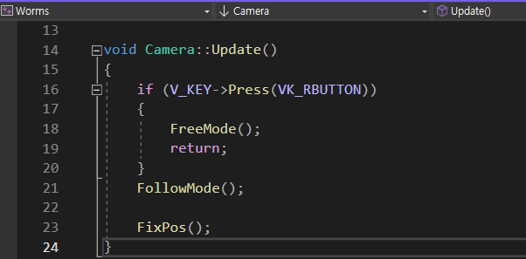
4. 기능 – 카메라 : 상황에 따른 지정 카메라 제어
- FreeMode일 경우,
target의 위치를 중앙으로 Camera 객체 위에
존재하는 모든 Pixel들을 render.
- FollowMode일 경우,
target과 상관 없이 Camera 객체 위에
존재하는 모든 Pixel들을 render
마우스 우클릭(Press) : Free Mode
Default : Follow Mode

Slide 6
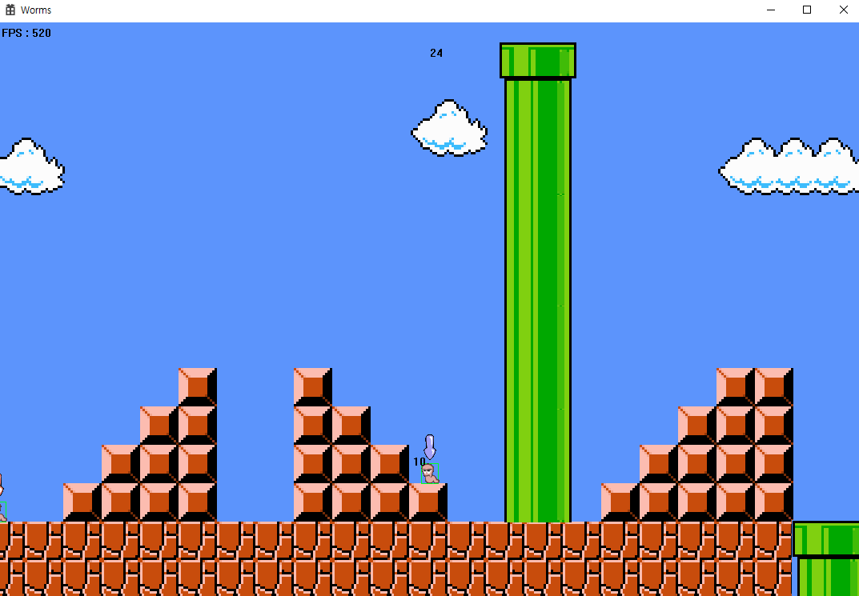
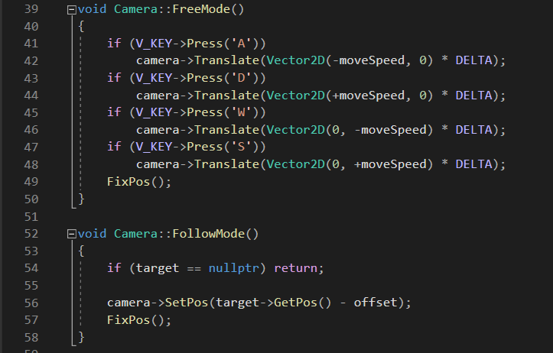
4. 기능 – 카메라 : 지정 카메라와 자유 카메라 -1
target : GameObject*
Target에 고정되어 자동으로 시점 이동

Slide 7
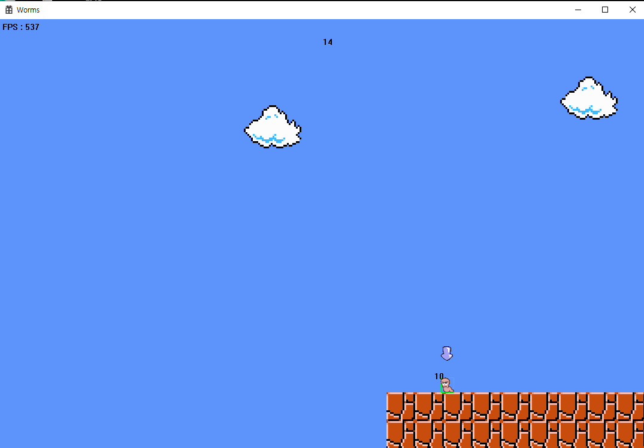
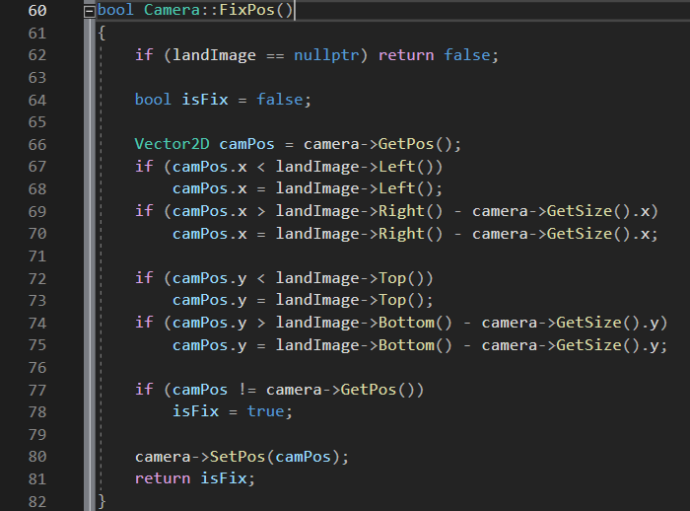
4. 기능 – 카메라 : 카메라 화면 제어
Target에 상관 없이 자유로운 시점 이동.
배경 이미지의 바깥으로는 Camera 객체가
나가지 못하는 모습

Slide 8

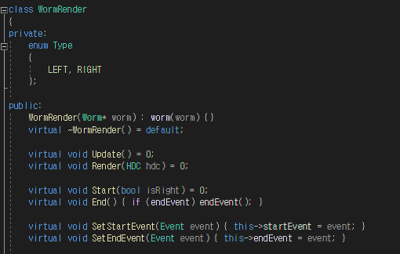
4. Worm 속성 – 상황에 따른 image Rendering
std::map<State, WormRender*>
State : enum

Slide 9
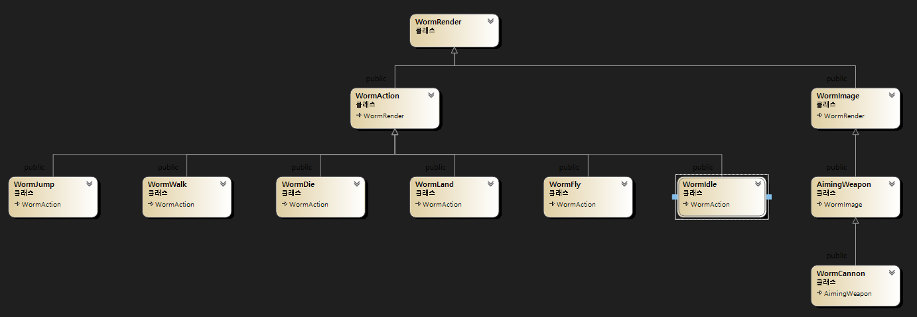
4. 기능 – WormRender 클래스 개요도

Slide 10
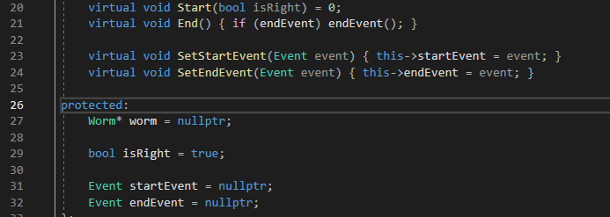
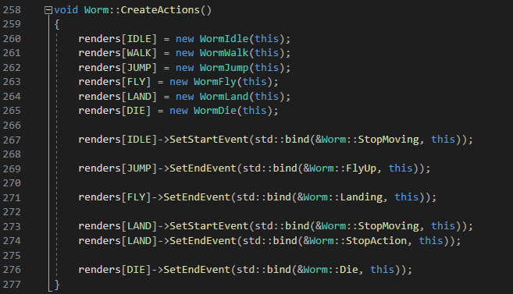
4. 기능 – WormRender - StartEvent, EndEvent
std::function<void()>
1. 한 Worm의 각 행동 상태는 객체 상태로 존재하게 된다.
2. 각 행동 객체에 시작과 끝에 Worm의 상태들을 바꿔 줄 함수를 지정한다.
- 해당 함수는 Worm의 속도, Image Sprite, 생존 여부등을 결정해 준다.

Slide 11
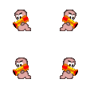
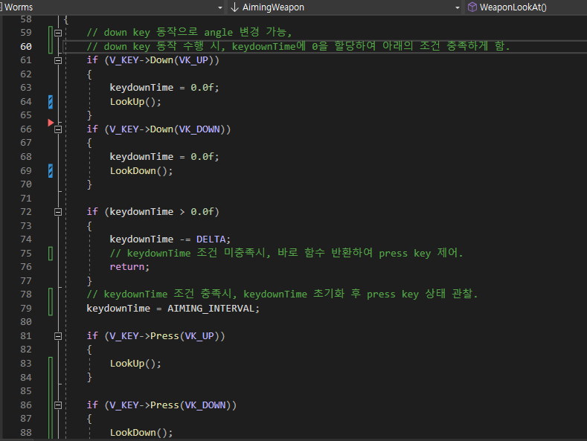
4. Aiming Weapon 기능 – Timer : Aim 속도 제어
- 좀 더 세밀한 조정을 위해 KeyDown을 유지할 때 더욱 빠르게 조정하게 해주었다.

Slide 12
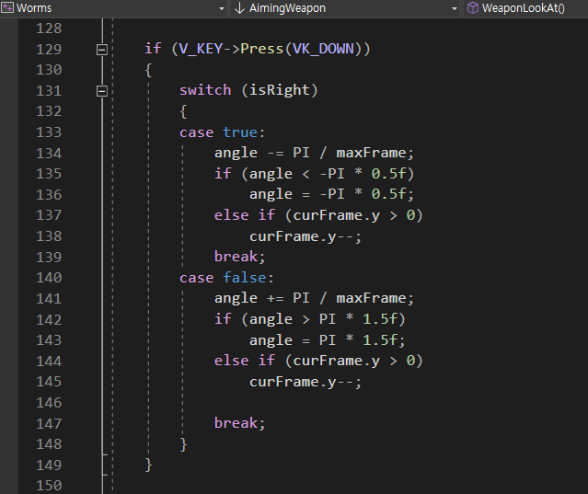

4. Aiming Weapon 기능 – Virtual Keyboard : 방향키를 이용한 각도 조절 및 그림 바꾸기
angle : float
angle은 방향키 윗키와 아래키로 조절 가능하다.
초기값은 오른쪽일 때 0.0(radian),
왼쪽일 때 3.14(radian) 이다.
angle이 한계점에 도달하면
sprite의 frame을 고정시킨다.

Slide 13
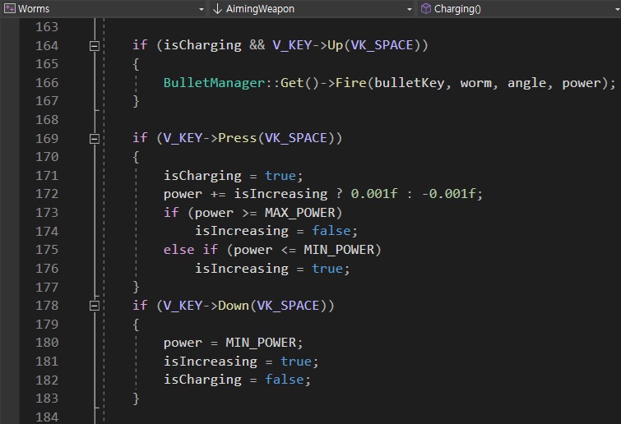
4. Aiming Weapon 기능 – Virtual Keyboard : 스페이스바를 이용한 파워 조절 및 총알 발사
power : float
power는 스페이스바로 조절 가능하며,
최소값(초기값)은 0.1, 최대값은 1.0 이다.
각 최소, 최대값에 도달 시
증감 상태가 변한다.
스페이스바를 떼면(Key Up) 총알을
발사한다.

Slide 14
4. 기능 – 발사체 이동

Slide 15
4. Worms Manager 기능 – Timer : Round 시간 제어

Slide 16
5. 후기
Worm의 Action을 컨테이너에 담는 것이 아닌, 객체 단위로 나누었는데, 이렇게 설계하였을 때 Worm 자체의 status 변화에 애로사항이 생겼다. - 이를 해결하기 위해 함수 포인터를 이용하여 각 Action Object가 실행될 때 Worm의 status를 바꾸는 함수를 지정해주어 행동 객체는 Render를 위한 객체로 남기면서 Worm의 status를 바꿀 수 있었다.
중력이 적용되는 순간 Worm의 행동을 제어해야 하다 보니, slop(한글로)가 존재하는 곳에서 Fly 행동이 호출되는 것을 막아야 했다. - 이를 해결하기 위해 Land의 Pixel 값과 Worm 객체의 bottom 부분의 차이를 확인하며 그 차이가 범위 내에 존재하면 Action을 바꾸지 않게끔 제어하여 해결하였다.

